Slide 1
Bildsprache für energiearme Haushalte
Österreichische Energieagentur - Austrian Energy Agency Altan Sahin I Kerstin Schilcher
IEWT 2021
Themenbereich 10: Sozioökonomische und gesellschaftliche Aspekte

Slide 2
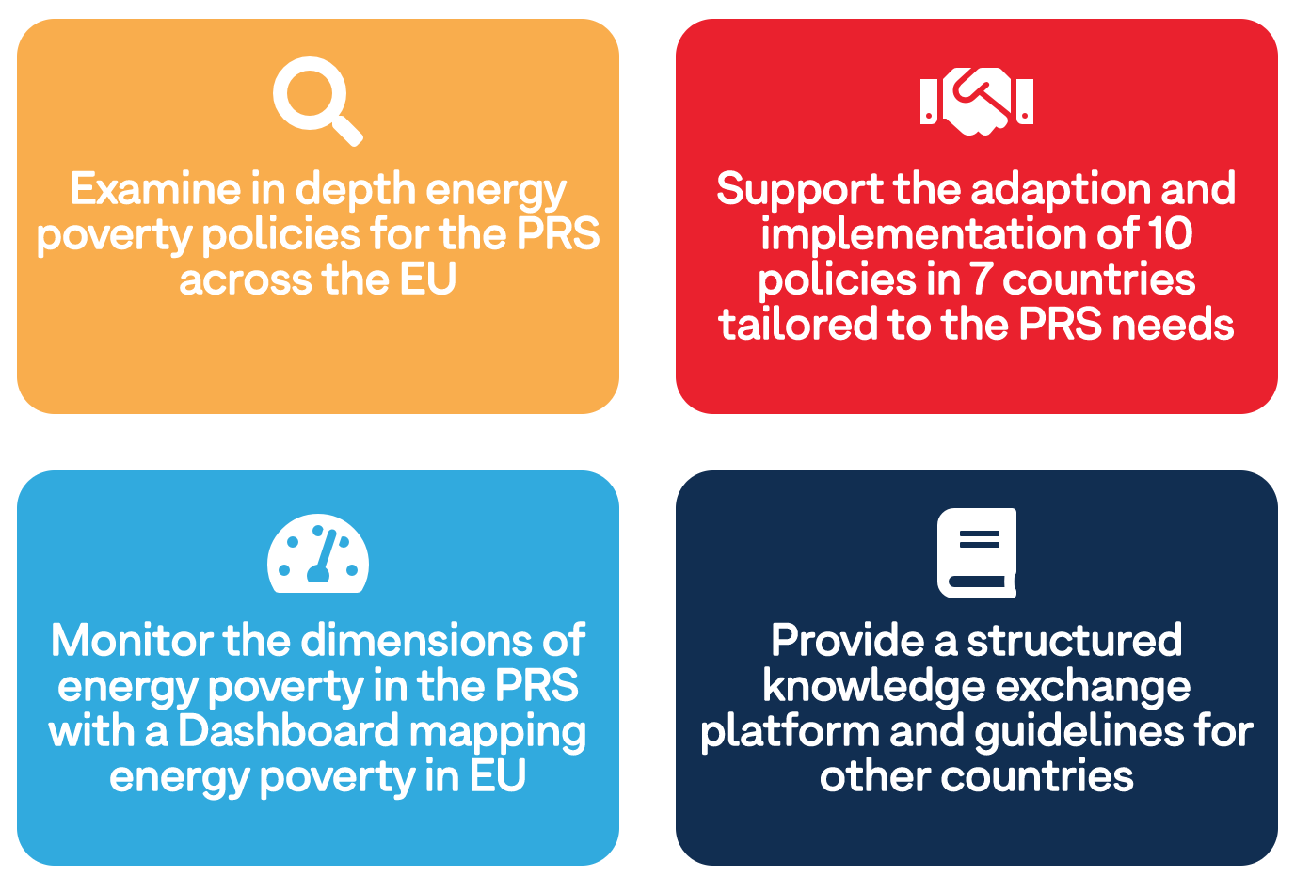
Energiearmut im privaten Mietsektor Unsere Projektziele
#ENPOR
Energiearmut ist ein entscheidender Faktor bei der Umsetzung einer gerechten Energiewende.
ENPOR Ziele
Untersuchung der Maßnahmen zur Bekämpfung der Energiearmut im privaten Mietsektor in der EU
Darstellung der Ausprägung von Energiearmut im privaten Mietsektor mit dem Energy Poverty Dashboard
Unterstützung der Umsetzung von 10 politischen Maßnahmen zur Energiearmutsbekämpfung in 7 Ländern

Slide 3

Das ENPOR-Konsortium

Slide 4
Energiearmut in Österreich Überblick zum Status quo
Eine aktuelle Analyse der Statistik Austria zeigt
Rund 115.500 Haushalte (3,0 %) waren laut Mikrozensus Energie 2017/2018 von Energiearmut mit hohen Energiekosten bei niedrigem Haushaltseinkommen betroffen.
Laut EU-SILC (2019, Einkommensdaten 2018) gaben rund 94.000 Haushalte (2,4 %) an , sich das Heizen nicht im notwendigen Ausmaß leisten zu können.
Beide Definitionsansätze betreffen weitgehend unterschiedliche Haushalte, diese haben jedoch häufig ihren Schwerpunkt in ähnlichen soziodemografischen Gruppen
Zwischen energiearmen und nicht-energiearmen Haushalten bestehen zahlreiche strukturelle Unterschiede:
Energiearme Haushalte sind häufiger in kleineren Wohnungen, zur Miete sowie in älteren Gebäuden wohnhaft.
Überdurchschnittlich betroffen von beiden Aspekten der Energiearmut sind zudem Haushalte mit höchstens Pflichtschulabschluss.

Slide 5
Energiearmut im privaten Mietsektor
Prämisse
Energiearmut ist eine Situation, in der ein Haushalt nicht in der Lage ist, ein sozial und materiell notwendiges Niveau an Energiedienstleistungen im Haushalt zu gewährleisten (Bouzarovski und Thomson 2018).
Ursachen der Energiearmut
niedrige Einkommen
hohe Energiepreise
geringe Energieeffizienz
Bedeutung des privaten Mietsektors
Fachliteratur identifiziert den privaten Mietsektor oft als den energieineffizientesten Wohnungssektor ¹
wachsender Marktanteil → Generation Rent: junge Menschen, die zunehmend über lange Zeiträume im privaten Mietsektor leben, weil sie keinen Zugang zu Sozialwohnungen oder Wohneigentum haben (Hoolachan et al. 2016; McKee et al. 2020)
Der private Mietsektor wird häufig mit Haushalten in Verbindung gebracht, die von Energiearmut betroffen sind ²
Die Anfälligkeit für Energiearmut hängt auch mit den Mietbedingungen und Konditionen zusammen
¹ Ambrose und McCarthy 2019; Ambrose 2015; Burfurd et al. 2012; Crook und Hughes 2001; Dowson et al. 2012; Druckman und Jackson 2008; Hope und Booth 2014; Morris und Genovese 2018; Roberts 2008; Wilkinson und Goodacre 2002
² Aristondo und Onaindia 2018; Bosch et al. 2019; Clair et al. 2019; Imbert et al. 2016; Ince und Marvin 2019; Kerr 2018; Legendre und Ricci 2015; Mohan et al. 2018; Robinson et al. 2019; Romero et al. 2018; Stojilovska et al. 2020

Slide 6
Energiearmut im privaten Mietsektor Die Rolle der Mieter*innen
Mieter*innen sind bei Energieeffizienzmaßnahmen abhängig vom Willen der Vermieter*innen
Middlemiss und Gillard (2015): „Residents do not feel like they have the capacity for action and as a result, they do not have the power to act.”
Teilweise können Mieter*innen ihre Energiekosten ausschließlich durch Verhaltensänderungen beeinflussen (März 2018)
Die Literatur zeigt auch, dass Mieter*innen nicht bereit sind, in Energieeffizienzmaßnahmen in einer Immobilie zu investieren, die ihnen nicht gehört (Emmel et al. 2010; Pelenur und Cruickshank 2012)
In Slowenien stellen Zoric et al. (2012) fest, dass die Wahrscheinlichkeit Sanierungen zu akzeptieren, mit dem Alter der Mieter*innen oder Hausbesitzer*innen abnimmt, wobei Unannehmlichkeiten und Störungen als Haupthindernisse genannt wurden.

Slide 7
Überblick über Barrieren und Treiber für Investitionen in Energieeffizienz im privaten Mietsektor
Kategorie | Barrieren für Investitionen in die Energieeffizienz | Treiber für Investitionen in die Energieeffizienz
Finanziell | Fehlen eines direkten finanziellen Anreizes für Vermieter*innen (split-incentive) Hohe Vorlaufkosten Mangelnde Rendite der Investition Erhöhte Miete (die die Energieeinsparungen übersteigt) Energieeffizienz steigert nicht den Wert der Immobilie | Finanzielle Anreize und Förderprogramme Verbesserung der Marktfähigkeit der Wohnung
Regulativ | Abschreckende Wirkung durch Regulierung Schwierigkeiten bei der Umsetzung | Unterstützende Regelungen
Sozial | Mangelndes Wissen/Bewusstsein Hohe Fluktuation auf dem Mietmarkt Mieter*innen mit niedrigem Einkommen Beeinträchtigung der Haushalte während der Sanierung | Bildungs- und Aufklärungsmaßnahmen Höhere Wohnqualität Niedrigere Energiekosten
Ökologisch |  | Umweltbelange

Slide 8
Bildsprache für energiearme Haushalte Schwer erreichbare Energiekonsument*innen
#hard-to-reach
Über die Sensibilisierung für Energiefragen hinausgehen Menschen dabei unterstützen selbst zu handeln
Bestehende Informations- und Unterstützungsformate sind oft nicht in geeigneter Form aufbereitet, da diese Zielgruppe(n) oft nicht die Zeit, die Ressourcen und den Bildungshintergrund haben, um sich mit ausgefeilten Instrumenten und detaillierten Materialien zu beschäftigen.
Mitgestaltungsprozess
DIE UMWELTBERATUNG: bieten persönliche Beratung an
Österreichische Energieagentur: ENPOR-Partner, liefert Fachwissen über Energie und Verhaltensänderung
Aktualisierung bestehender Informationsangebote
Aktualisierung des Inhalts
Förderung der Zugänglichkeit durch Visualisierung
Pilotphase
Erprobung der neuen Factsheets durch persönliche Beratungsdienste
Fertigstellung der visualisierten Factsheets

Slide 9
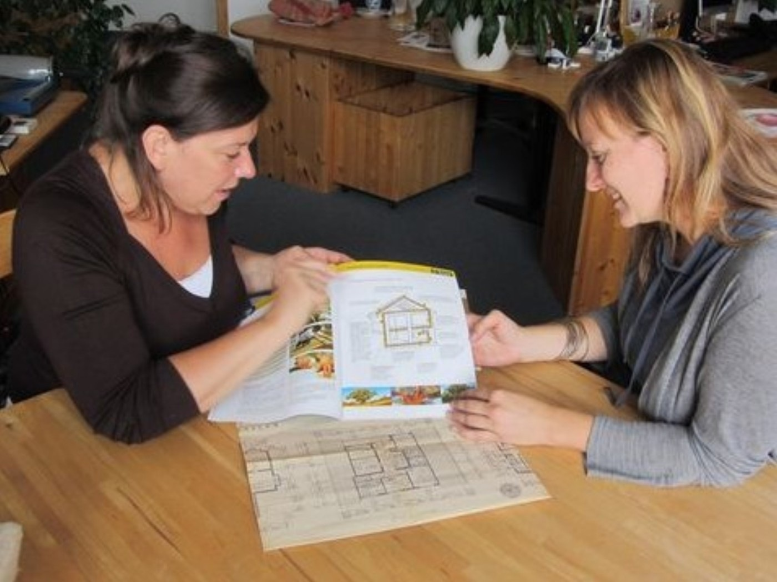
Energiearmut auf dem Vormarsch Erreichen der schwer zugänglichen Zielgruppe
#Lösungen
Lösungen und Maßnahmen zur Senkung des Energieverbrauchs müssen einfach, leicht umsetzbar und kostengünstig sein, um den Bedürfnissen energiearmer Haushalte gerecht zu werden.
Beschränkter Zugang
Häufig sind Menschen, die von Energiearmut betroffen sind, keine Digital Natives
Aufgrund von Zeitmangel, fehlenden Ressourcen und/oder fehlendem Bildungshintergrund
Die Bereitschaft Hilfsangebote anzunehmen, setzt Vertrauen voraus
Wiederholte Hausbesuche durch Energieberater*innen, die auf energiearme Haushalte spezialisiert sind
Energiearmut ist ein multidimensionales Problem. Überschneidungen zwischen Energieverbrauch und sozialen Aspekten
© Sabine Seidl DIE UMWELTBERATUNG

Slide 10
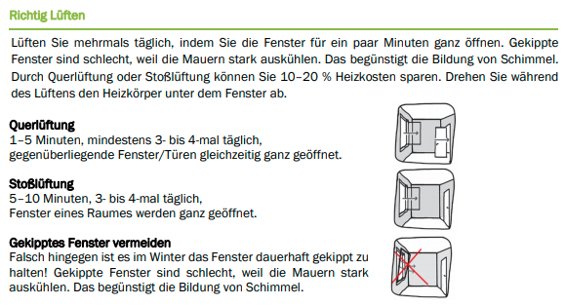
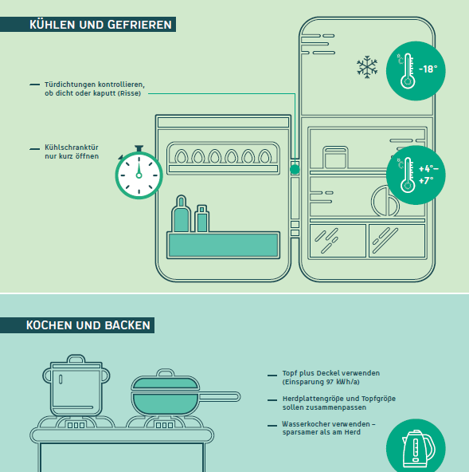

Vermittlung von Information mit grafischen Elementen Erhöhung der Zugänglichkeit
#Illustrationen
Ein Bild spricht mehr als tausend Worte.
Verfügbare Informationsblätter
Strom im Haushalt sparen
Heizen & Kühlen - einen gesunden Lebensraum schaffen
Wasser im Haushalt sparen
Illustrierte Informationsblätter
Aufgliederung von Informationsblättern in leicht umsetzbare Energiespartipps
Grafikdesigner „übersetzt“ die Tipps in Illustrationen
In der Pilotphase getestet

Slide 11

Pilotphase, Verbreitung und Wirkungsabschätzung Ermöglicht eine nachhaltige und breite Nutzung in der Praxis
#50 Feedback-Beratungen
Für energiearme Haushalte in Wien als dem Bundesland mit dem höchsten Anteil an armutsgefährdeten Personen.
Aufnahme von Feedback
Unmittelbar in der Beratungsarbeit
Bezüglich Inhalt und Relevanz
Optimierung des Designs
Dissemination
Persönliche Beratung
Multiplikatoren aus dem Energie- und Sozialbereich in Wien
Wirkungsabschätzung
Bewertung der Wirksamkeit und der Auswirkungen der Maßnahme
Landesweite Nutzung der Materialien

Slide 12


Ihre Ansprechpartner*innen
BA, MA Kerstin Schilcher
DI Altan Sahin
Österreichische Energieagentur - Austrian Energy Agency
kerstin.schilcher@energyagency.at
altan.sahin@energyagency.at
Mariahilfer Straße 136 | 1150 Wien | Österreich
www.energyagency.at
https://www.enpor.eu/
@EnporProject
Dieses Projekt wurde mit Mitteln aus dem Forschungs- und Innovationsprogramm Horizon 2020 der Europäischen Union unter der Grant Agreement Nr. 889385 gefördert.
Die alleinige Verantwortung für den Inhalt dieser Seite liegt bei den Autoren. Er gibt nicht unbedingt die Meinung der Europäischen Union wieder. Weder CINEA noch die Europäische Kommission sind für die Verwendung der hierin enthaltenen Informationen verantwortlich.

